Slide 1
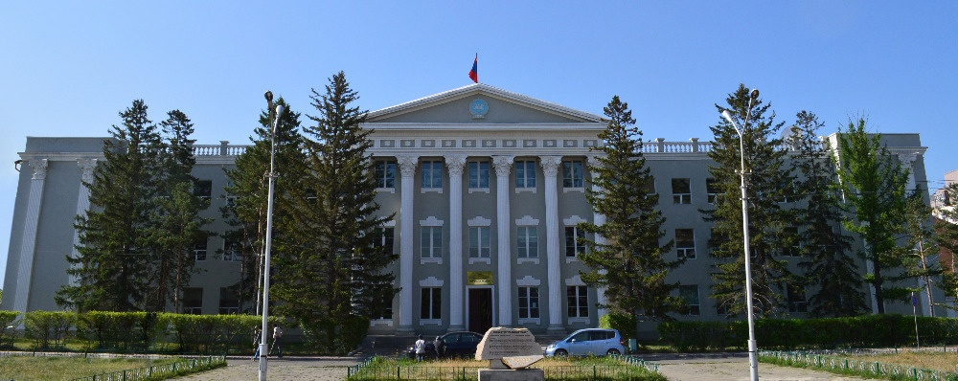
САНХҮҮГИЙН ЗОХИОН БАЙГУУЛАЛТ, ДОТООД ХЯНАЛТ
Удирдлагын академи
ЭЗСУ-ын тэнхим
Багш Б.Ганзориг

Slide 2
Байгууллагын санхүүгийн зохион байгуулалт

Slide 3
Төсвийн байгууллагын санхүүгийн удирдлагын зорилго
Төсвийн хөрөнгийг зөв, зохистой зарцуулах
Санхүүгийн тэнцвэрт байдлыг хангах
Хөрөнгө оруулалтын оновчтой хувилбар боловсруулан хэрэгжүүлэх
Өгөөжийг нэмэгдүүлэх
Санхүүгийн дотоод хяналтыг сайжруулах

Slide 4
Байгууллагын санхүүгийн удирдлагад анхаарах асуудал
Төсөв төлөвлөлт
Санхүүгийн мэдээлэл унших
Зохистой түвшин

Slide 5
1. Төсөв төлөвлөлтөд анхаарах асуудал
Байгууллагын алсын хараанд тулгуурлах
Талуудын оролцоог хангах
Хууль эрхзүй, стандартын хэм хэмжээнд суурилах

Slide 6
Санхүүгийн мэдээлэл унших
Санхүү байдлын тайлан
Хөрөнгө | Эх үүсвэр
Эргэлтийн хөрөнгө Мөнгө, түүнтэй адилтгах хөрөнгө Авлага Бараа материал Бэлэн бүтээгдэхүүн Урьдчилж төлсөн зардал | Богино хугацааны өр төлбөр Цаг үеийн өр төлбөр (НД, ЭМД-ын өглөг) Урьдчилж орсон орлого Богино хугацаат зээл
Эргэлтийн бус хөрөнгө Үндсэн хөрөнгө Бусад хөрөнгө | Урт хугацаат өр Урт хугацаат зээл
 | Эзэмшигчдийн өмч Хуримтлагдсан ашиг

Slide 7
3. Зохистой түвшин
Үрэлгэн байдал
Хэмнэлт

Slide 8
Байгууллагын санхүүгийн дотоод хяналт

Slide 9
Дотоод хяналт ба дотоод аудит
Дотоод хяналт, дотоод аудит ямар ялгаатай вэ?

Slide 10
Удирдлагын хяналтад байх үндсэн талбарууд
УДИРДЛАГА
Үйл ажиллагаа
Санхүүгийн нөөц
/ дотоод хяналт /
Хүний нөөц
Байгууллагын хөгжил

Slide 11
Дотоод хяналтын эрхзүйн зохицуулалт
Монгол Улсын Засгийн Газрын 2011 оны Нийтлэг журам батлах тухай 311-р тогтоол
Аж ахуйн нэгж, байгууллагын үйл ажиллагаанд дотоод хяналт шалгалтыг зохион байгуулах нийтлэг журам

Slide 12
ААНБ-ын үйл ажиллагаанд дотоод хяналт шалгалтыг зохион байгуулах нийтлэг журам
1.4.1. Хуульд өөрөөр заагаагүй бол яам, эрхлэх ажлын хүрээнд нь үйл ажиллагаа явуулж байгаа агентлаг, харьяа бусад байгууллага, аж ахуйн нэгжид мөрдөх "Дотоод хяналт шалгалтыг зохион байгуулах журам"-ыг Монгол Улсын сайд батална.
1.4.2. Өөрийн болон доод шатны Засаг даргын ажлын алба, харьяа байгууллага, аж ахуйн нэгжид мөрдөх "Дотоод хяналт шалгалтыг зохион байгуулах журам"-ыг аймаг, нийслэлийн Засаг дарга батална.

Slide 13
Дотоод хяналт шалгалтад анхаарах асуудал
Дотоод хяналтын нэгж байгуулах
Хамт олны дунд үүсэх үл ойлголцол

Slide 14
АНХААРАЛ ХАНДУУЛСАНД БАЯРЛАЛАА

